Slide 1
Как проводят каникулы школьники разных стран мира
Порой кажется, что летние каникулы везде одинаковы. Но в разных странах отличаются не только традиции проведения в период отдыха от школы, но и продолжительность каникул, а также время их начала и окончания.

Slide 2
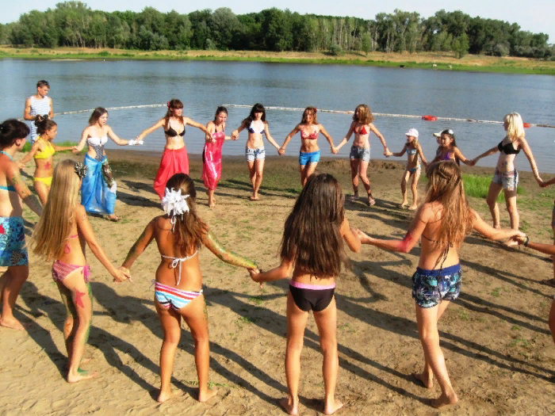
Россия
В России школьные каникулы начинаются 30 мая и заканчиваются 31 августа. Этот период дети могут провести с родителями в туристической поездке. Помимо этого, детей часто отправляют погостить к бабушке. Или же ребёнок отправляется в летний лагерь.
На сегодняшний день в России есть много тематических детских лагерей, поэтому каждый школьник может найти для себя отдых по душе.

Slide 3
Испания
Летние каникулы у испанских школьников начинаются в районе 20–23 июня и длятся до середины сентября. Каждый регион устанавливает сам даты начала и окончания учебного года, но к 20 сентября все дети уже должны «сидеть за партами».
В Испании популярны летние лагеря, расположенные главным образом в горах — в больших домах бывших ферм. Все лагеря Испании частные и платные.
При этом детям Испании приходится много учиться даже на каникулах, ребёнок может всё лето провести за учебниками — испанские образовательные стандарты не регулируют этот момент, оставляя его на усмотрение учителя.

Slide 4
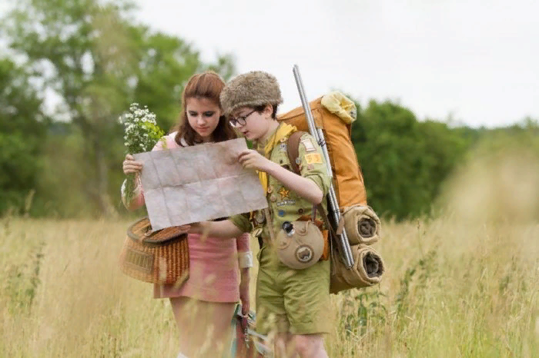
США
В США нет традиции отправлять детей к бабушкам и дедушкам, да и родители обычно не проводят летние месяцы с ребёнком, причина в том — несовпадение отпусков. Поэтому чаще всего юные американцы и американки едут в лагерь.
Нежелающие ехать в лагерь посещают занятия при школе, которые они сами выбирают — так их с детства учат самостоятельности.
Многие старшеклассники предпочитают в это время работать, чтобы накопить на колледж.

Slide 5
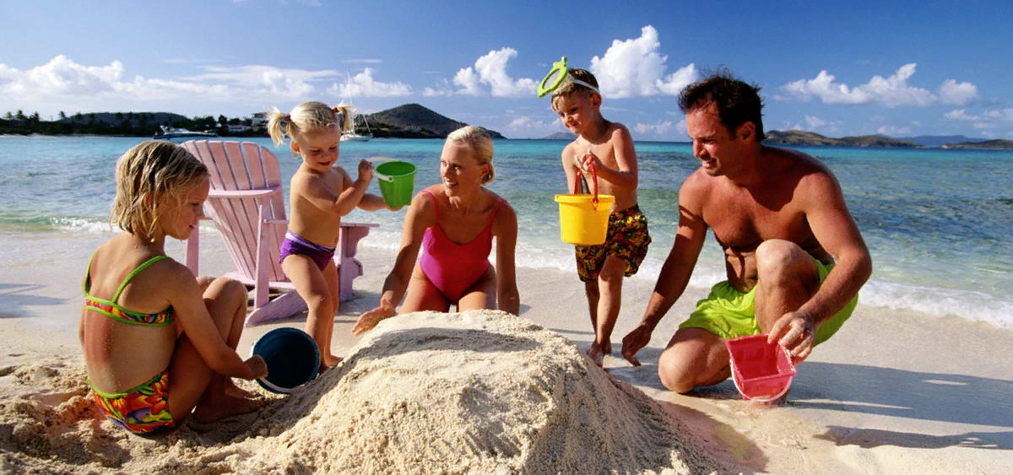
Франция
Во Франции летние каникулы начинаются в начале июля и заканчиваются в начале сентября. Чтобы избежать огромных пробок выезжающих на отдых, вся страна поделена на 3 зоны — А, В, С, каникулы в них начинаются и заканчиваются с разрывом в неделю.
Французские родители предпочитают семейный отдых, во время которого они с детьми едут в увлекательную поездку — чаще всего к морю. Поэтому в лагерях Франции больше иностранных детей, нежели французов.

Slide 6
Великобритания
Британских детей не слишком балуют летним отдыхом — каникулы начинаются 26 июля и уже 1 сентября все приступают к учёбе. Таким образом, летние каникулы в Великобритании длятся 6 недель. В этот короткий период цены на курортах Европы и в местах отдыха Великобритании взлетают так высоко, что разгневанные родители даже подавали иск в суд, чтобы в британских школах разрешали прогулы по уважительной причине. Но иск был отклонён и каникулы индивидуализировать никто не стал.
Сегодня в Британии большинство детей проводит школьные каникулы дома. Для этого в стране организованы многочисленные кружки при учебных заведениях — научные, творческие, спортивные и т. д.

Slide 7
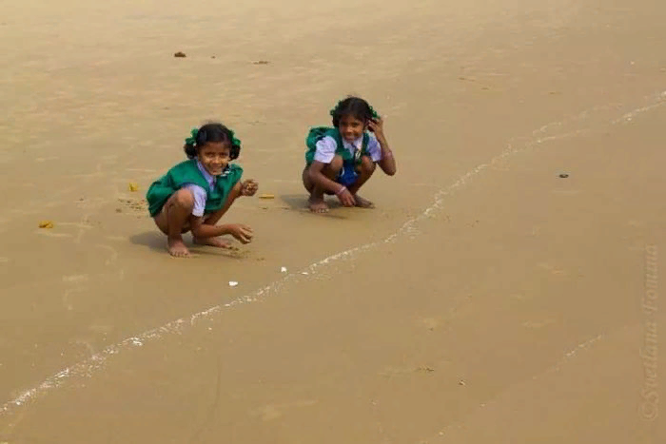
Индия
В Индии каникулы также не длятся так долго, как в России. Дети отдыхают всего 2 месяца — май и июнь, а 1 июля уже отправляются на уроки.
Поскольку в Индии нет отпусков как таковых, школьники во время своих каникул отправляются с мамами-домохозяйками к бабушке.
Отдых с отцом обычно длится не более 7 дней — в это время индийцы отправляются к побережью: на Гоа, Мальдивы или в Таиланд.

Slide 8
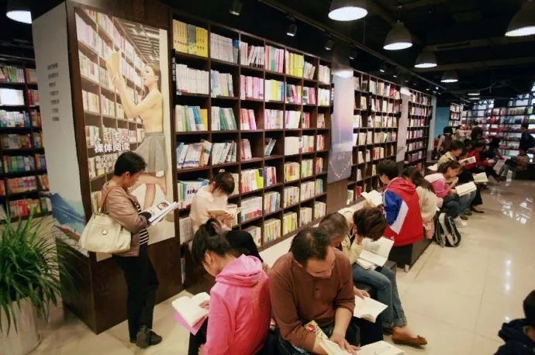
Китай
Китайских школьников по праву можно назвать одними из самых трудолюбивых учеников в мире. Летние каникулы у них длятся всего месяц — с середины июля до конца августа. Причём отдыхом это можно назвать с большой натяжкой: дети не перестают учиться даже в период каникул: посещают факультативные кружки, «подтягиваются» по отдельным предметам.
Старшеклассники реже посещают дополнительные уроки, но их каникулы также насыщены учёбой, как и у учащихся младшей и средней школы: в период отдыха от основного обучения они готовятся к экзамену. Часто в торговых центрах можно увидеть множество молодых людей, занимающихся не шопингом, а чтением научных и учебных книг.

Slide 9
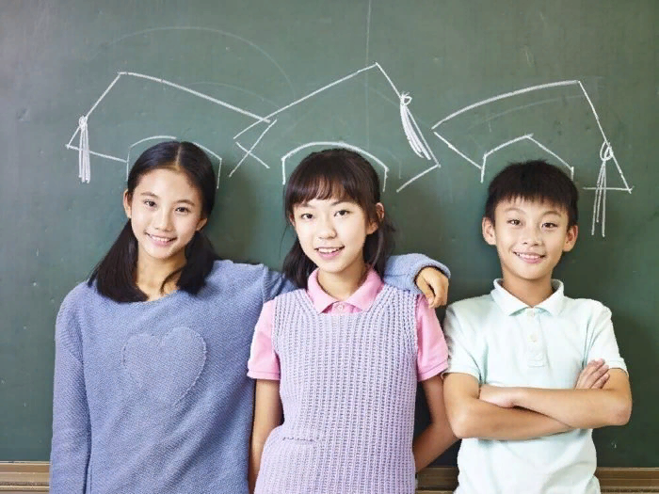
Япония
В этой стране перерыв от учёбы летом длится всего один месяц — июль. Японские школьники в период каникул так же, как и китайские, предпочитают учиться — экзамены здесь начинаются уже в седьмом классе и подготовка к ним требует много сил.

Slide 10
Южная Корея
Южная Корея не балует своих учащихся длинными каникулами: летом перерыв от учёбы длится с 22 июля до 25 августа. Для корейских родителей это период дополнительного стресса «куда деть ребёнка»: так как у родителей отпусков нет в принципе, то детские каникулы воспринимаются как пустая трата времени. Ребёнок не может поехать никуда с родителями, иметь дачу у корейцев не принято, да и к родителям не отвезти — это не в корейских традициях. Есть лагеря, но они для детей от 13 лет. Вот и получается, что пока родители работают, «отдыхающий» школьник все каникулы проводит на продлёнках при школе.

Slide 11
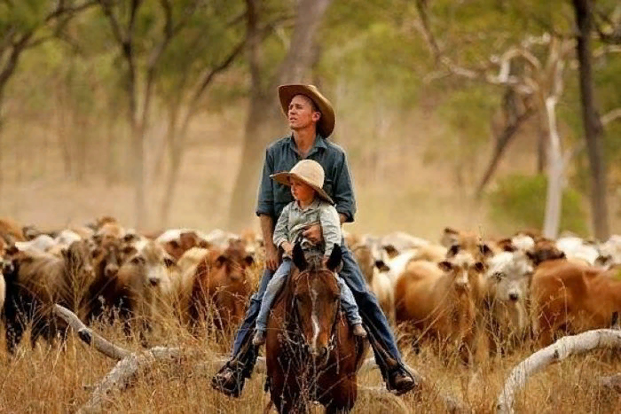
Австралия
Летние каникулы в стране «по ту сторону» экватора длятся с середины декабря до начала февраля. Австралийские традиции очень лояльны к детям. Если школьник хочет поехать в лагерь, ему доступны всевозможные тематические лагеря, как правило, спортивные: футбол, теннис либо плавание.
Если же школьник предпочитает домашние каникулы, он вполне может остаться на семейной ферме.

Slide 12
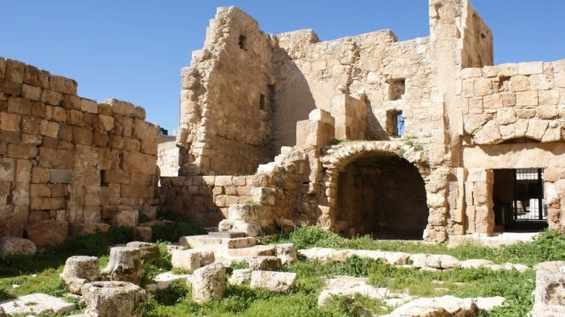
Перу
В Перу каникулы не делятся на летние или зимние — дети отдыхают всего один раз в год. Но длится этот отдых 3 месяца — с декабря по март.
Во время каникул перуанские школьники посещают кружки по интересам: восточные единоборства, танцы, актёрское мастерство и многие другие.
Перуанцы, живущие далеко от моря, отправляются с детьми к Тихому океану либо едут смотреть археологические развалины.

Slide 13
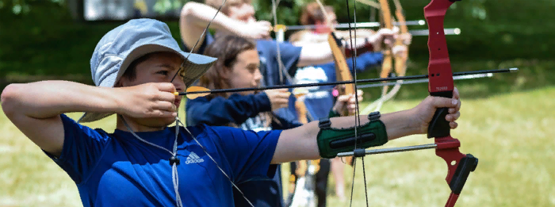
Кипр
Летние каникулы на Кипре длятся с начала июня до середины сентября. Школьники проводят время в лагерях различной направленности. Дети до 12 лет отдыхают в городских лагерях, изучая иностранные языки или обитателей океанариума.
Детей от 12 лет ждёт загородный лагерь. Здесь их обучают ориентированию на местности и даже стрельбе из лука.

Slide 14
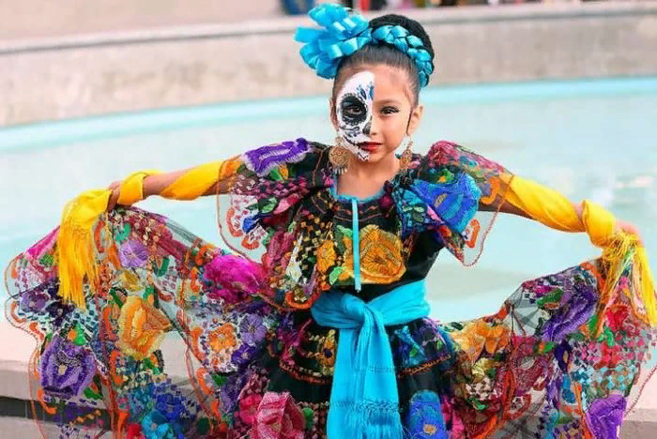
Мексика
Мексиканские власти с каждым годом уменьшают количество дней, отведённых на летние каникулы. В настоящее время дети могут отдыхать всего 1 месяц — с середины июля до середины августа. При этом дети учатся в том же ритме, разница лишь в виде уроков — на каникулах мексиканские дети посещают творческие и развлекательные занятия.
Если же мексиканские семьи и едут «на море», то в большинстве случаев внутри страны — путешествия за границу для многих слишком дороги.

Slide 15
Таким образом, каждая страна имеет свои традиции проведения летних каникул. Так пусть эти прекрасные дни будут яркими и незабываемыми!

